Slide 1
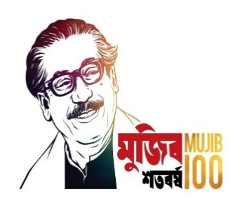
মুজিব শতবর্ষে স্বাগতম

Slide 2
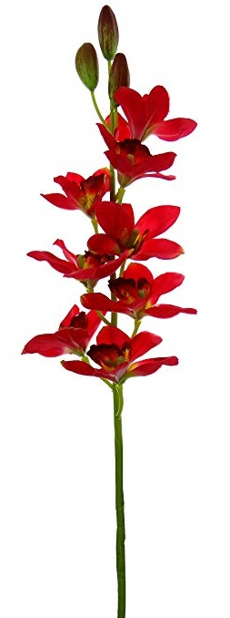
পরিচিতি
মোঃ হারুন অর রশিদ
সহকারী শিক্ষক (আইসিটি)
জোত আতাউল্যা দাখিল মাদ্রাসা
গোপালপুর, টাংগাইল।
মোবাইল: ০১৭১৬৬৭৮৯৬৬
E-mail: harun.helal1981@gmail.com
শ্রেণি: নবম
বিষয়ঃ বাংলা ভাষার ব্যাকরণ
সময়: 50 মিনিট
তারিখ: ০০.০৩.২০২০

Slide 3
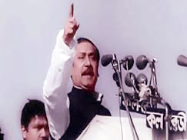
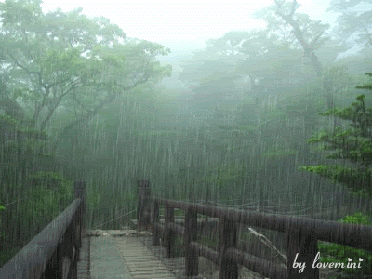
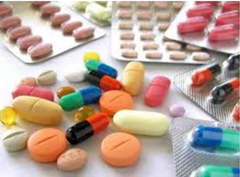
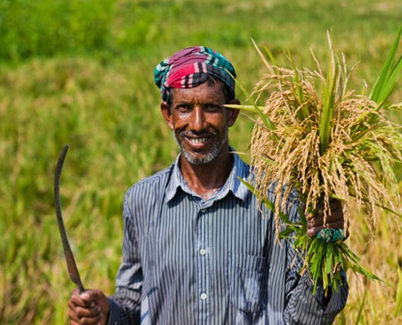
নিচের ছবিতে কী দেখছ?
ষ
ষ
ষ
ষ
বঙ্গবন্ধুর ভাষণ
বৃষ্টি
ঔষধ
কৃষক
বঙ্গবন্ধুর ভাষণ, বৃষ্টি, ঔষধ, কৃষক থেকে কোন বর্ণ পেলে?
লোকটি পেশায় কী?
মূর্ধন্য-ষ বর্ণ

Slide 4
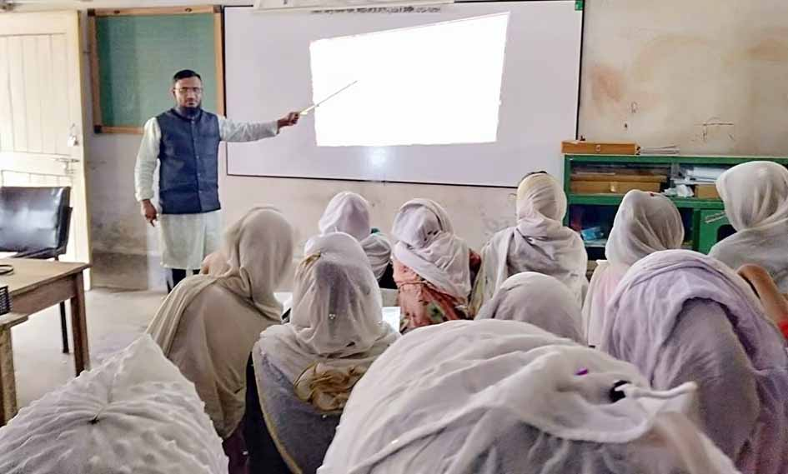
ষত্ব বিধান

Slide 5
শিখনফল
এই পাঠ শেষে শিক্ষার্থীরা…
১
ষত্ব বিধান কী তা বলতে পারবে;
২
উদাহরণসহ ষত্ব বিধানের নিয়ম লিখতে পারবে;
৩
কোন কোন ক্ষেত্রে মূর্ধন্য-ষ ব্যবহৃত হয় না উদাহরণসহ লিখতে পারবে।

Slide 6
বাংলা শব্দের বানানে যে বিধান বা নিয়ম অনুসারে দন্ত ‘স’ বর্ণটি মূর্ধন্য ‘ষ’ বর্ণে পরিণত হয় তাকে ষত্ব বিধান বলে।
ষত্ব বিধানের আলোচনার আগে শব্দের উৎস জেনে নেই।
তোমরা কি বলতে পারবে ষত্ব বিধান কী?
তোমরা কি জানো কোন শব্দে ‘ষ’ ব্যবহার হয়?
বিদেশি
দেশি
তৎসম
শব্দের
উৎস
তদ্ভব
অর্ধ তৎসম

Slide 7
‘ষ’ ব্যবহার হয় না
‘ষ’ ব্যবহার হয় না
‘ষ’ ব্যবহার হয় না
‘ষ’ ব্যবহার হয় না
‘ষ’ ব্যবহার হয়
বিদেশি
দেশি
তৎসম
শব্দের
উৎস
তদ্ভব
অর্ধ তৎসম

Slide 8
একক কাজ
ষত্ব বিধান বলতে কী বোঝ?

Slide 9
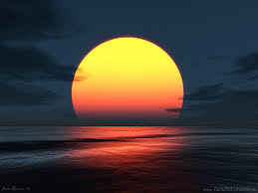
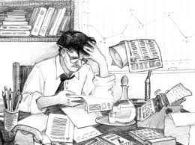
‘ষ’ ব্যবহারের নিয়ম..
১.অ, আ ছাড়া অন্য স্বরধ্বনি এবং ক, র-এই সব বর্ণের পরবর্তী দন্ত্য-স মূর্ধন্য-ষ হয়।
নিচের ছবিতে কী দেখছ?
এষণা
মুমূর্ষু
ঊষা
ঊষা
এষণা
র্ষু
এখানে অ, আ ছাড়া অন্য স্বরধ্বনি
এখানে অ, আ ছাড়া অন্য স্বরধ্বনি
র ধ্বনির রেফ তাই মূর্ধন্য-ষ হয়েছে
একই নিয়মে হয়-
ভবিষ্যৎ, আবিষ্কার, জিগীষা, বন্ধুবরেষু, চক্ষুষ্মান, চিকীর্ষা ইত্যাদি
তাই মূর্ধন্য-ষ হয়েছে
তাই মূর্ধন্য-ষ হয়েছে

Slide 10
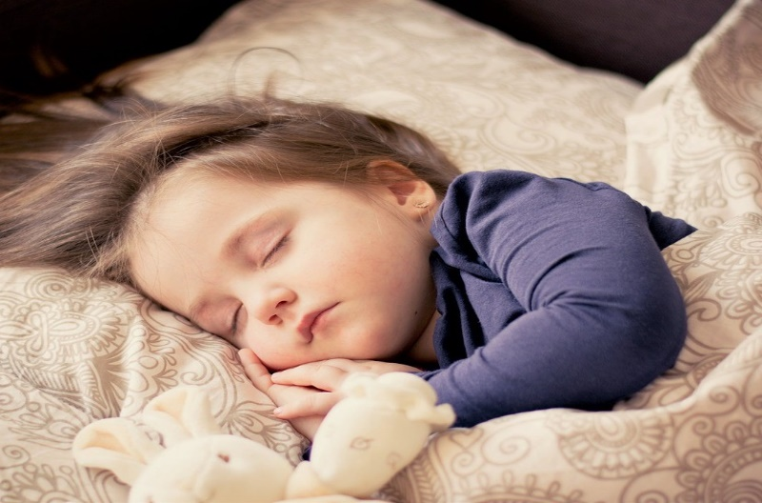
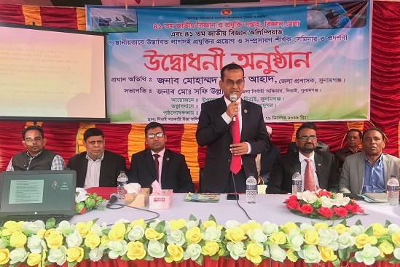
‘ষ’ ব্যবহারের নিয়ম..
২.উপসর্গের পরস্থিত ই-কার এবং উ-কারের পর কতকগুলো ধাতুর দন্ত্য ‘স’ মূর্ধন্য ‘ষ’ হয়।
পরিষদ
সুষুপ্ত
অনুষ্ঠান
পরি+সদ
সু+সুপ্ত
অনু+স্থান
একই নিয়মে হয়-অধিষ্ঠান (অধি+স্থান), প্রতিষেধ (প্রতি+সেধ), অভিষেক (অভি+সেক), বিষণ্ন (বি+সন্ন) ইত্যাদি
=সুষুপ্ত এখানে ‘ষ’ হয়েছে।
=অনুষ্ঠান এখানে ‘ষ’ হয়েছে।
=পরিষদ এখানে ‘ষ’ হয়েছে।
তৎসম উপসর্গ
ব্যতিক্রম : বিস্ময়, সুস্বপ্ন ইত্যাদি
ধাতুর ‘স’

Slide 11
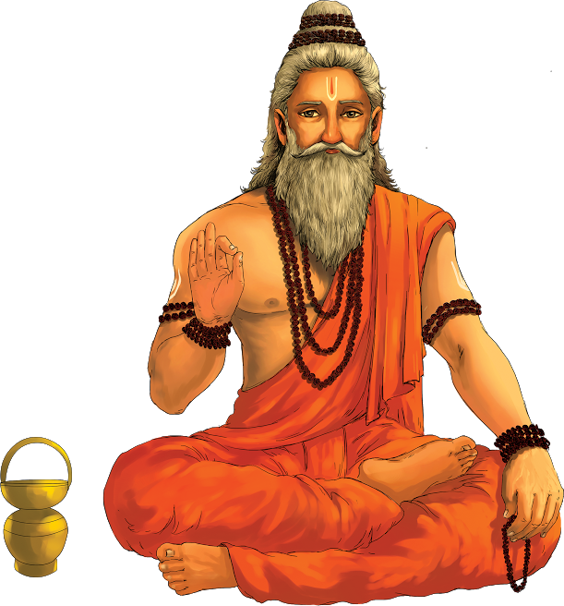
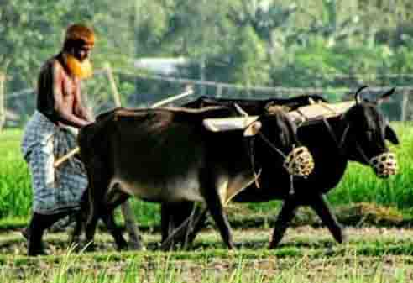
‘ষ’ ব্যবহারের নিয়ম..
৩. তৎসম শব্দে ঋ বা ঋ-কারের পর সর্বদাই মূর্ধন্য-ষ হয়।
ঋষি
বৃষ্টি
কৃষক
একই নিয়মে হয়-কৃষ্ণ, বৃষ, কৃষি, কৃষ্টি, তৃষ্ণা সৃষ্টি, দৃষ্টি ইত্যাদি
তৎসম শব্দের ঋ এর পর মূর্ধন্য-ষ হয়েছে।
তৎসম শব্দের ঋ-কার এর পর মূর্ধন্য-ষ হয়েছে।
তৎসম শব্দের ঋ-কার এর পর মূর্ধন্য-ষ হয়েছে।

Slide 12
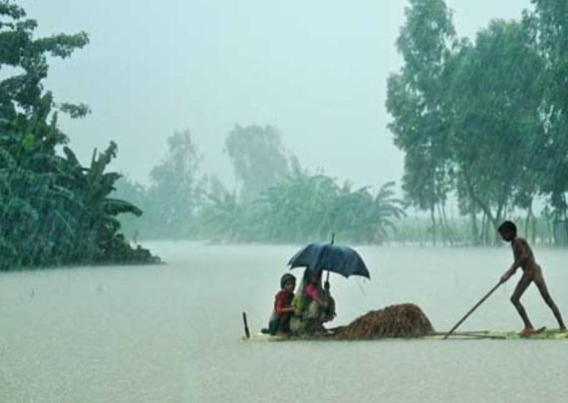
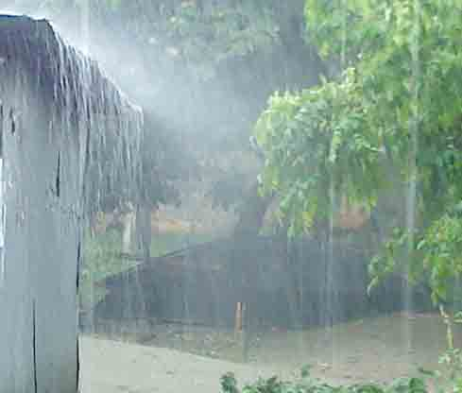
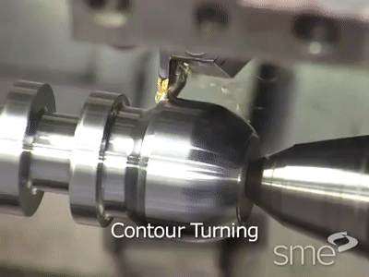
‘ষ’ ব্যবহারের নিয়ম..
৪. র-ধ্বনি রেফ-এর রূপ নিয়ে কোনো ব্যঞ্জনবর্ণের মাথায়
বসলে ঐ ব্যঞ্জন বর্ণ মূর্ধন্য-ষ হয়।
বর্ষা
বর্ষণ
ঘর্ষণ
একই নিয়মে হয়-আকর্ষণ, বিকর্ষণ, ঈর্ষা, উৎকর্ষ, পর্ষদ,বার্ষিক, মহর্ষি,
শীর্ষ, হর্ষ, সংঘর্ষ, মহাকর্ষ, শীর্ষক, দৃষ্টি ইত্যাদি
র-ধ্বনি রেফ ব্যঞ্জনবর্ণের মাথায়
বসে ঐ ব্যঞ্জন বর্ণ মূর্ধন্য-ষ হয়েছে।

Slide 13
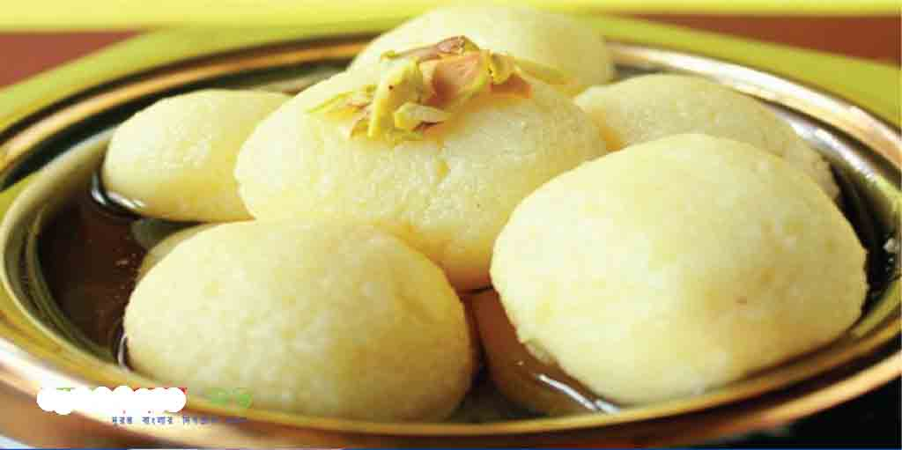
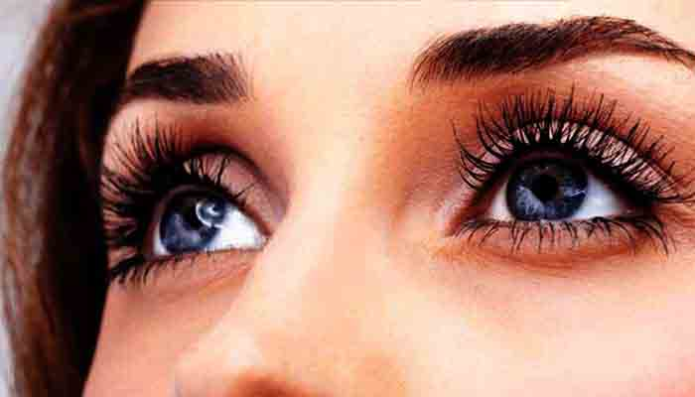
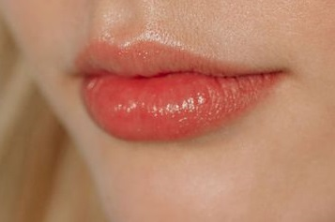
‘ষ’ ব্যবহারের নিয়ম..
৫. যুক্তব্যঞ্জন গঠনের ক্ষেত্রে ট এবং ঠ বর্ণের পূর্ববর্তী শিসধ্বনি হিসেবে শুধু মূর্ধন্য-ষ যুক্ত হয়।
দৃষ্টি
ষ্ঠ
মিষ্টি
ষ্ট
ওষ্ঠ
ষ্ট
=ষ+ট
একই নিয়মে হয়-কষ্ট, নষ্ট, সন্তুষ্ট, গোষ্ঠ, কাষ্ঠ, শ্রেষ্ঠ আকৃষ্ট, কৃষ্টি, নিকৃষ্ট ইত্যাদি
=ষ+ট
=ষ+ঠ

Slide 14
‘ষ’ ব্যবহারের নিয়ম..
৬. মূল সংস্কৃত শব্দ অনুসারে তদ্ভব শব্দে শ,ষ অথবা স হয়।
যথা- ওষুধ (ঔষধ), আঁশ (অংশ), পোষা (পোষণ) ইত্যাদি।
৭. সম্ভাষণসূচক শব্দে এ-কারের পর মূর্ধন্য-ষ হয়।
যথা- কল্যাণীরেষু, বন্ধুবরেষু, শ্রীচরণেষু, প্রীতিভাজনেষু, শ্রদ্ধাভাজনেষু, সুজনেষু, প্রিয়বরেষু ইত্যাদি।

Slide 15
৮.কতগুলো শব্দে স্বভাবতই মূর্ধন্য-ষ ব্যবহৃত হয়।
পাষণ্ড কুষ্মাণ্ড গণ্ডুষ কিষাণ কলুষ তোষণ
দোষ বিষাণ ষণ্ড
বাষ্প মেষ ভীষ্ম গ্রীষ্ম পৌষ আষাঢ়
পুরুষ ঈষ কষায়
ভাষা ষোড়শ পাষাণ ভূষণ নিষেধ কর্ষণ
হ্রেষা শেষ রোষ
মহিষ ঊষা ঘোষণা মুষিক শীর্ষ ভুষা

Slide 16
জোড়ায় কাজ
ষত্ব বিধানের যে কোন দুইটি নিয়ম উদাহরণসহ লিখ।

Slide 17
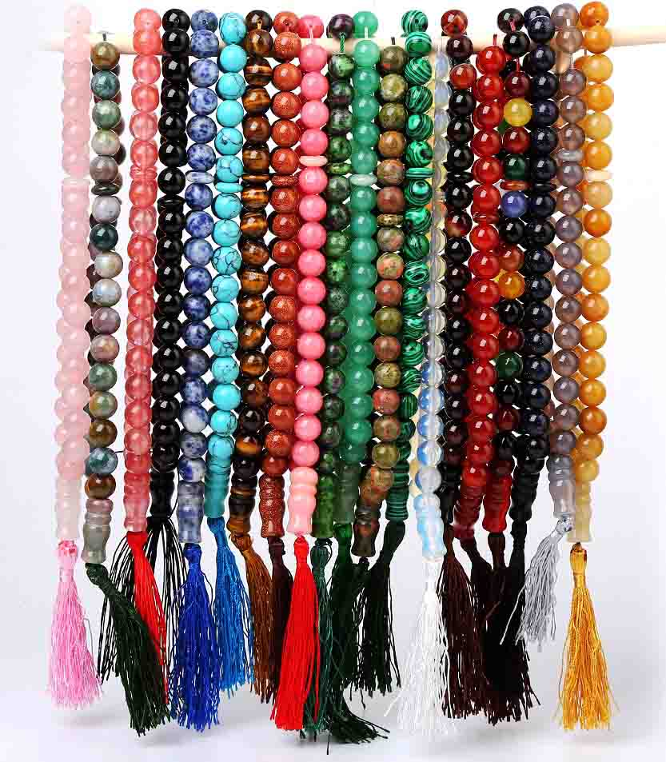
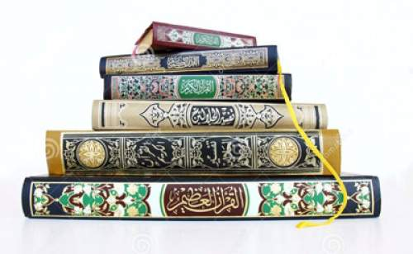
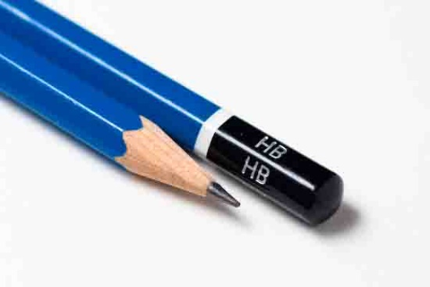
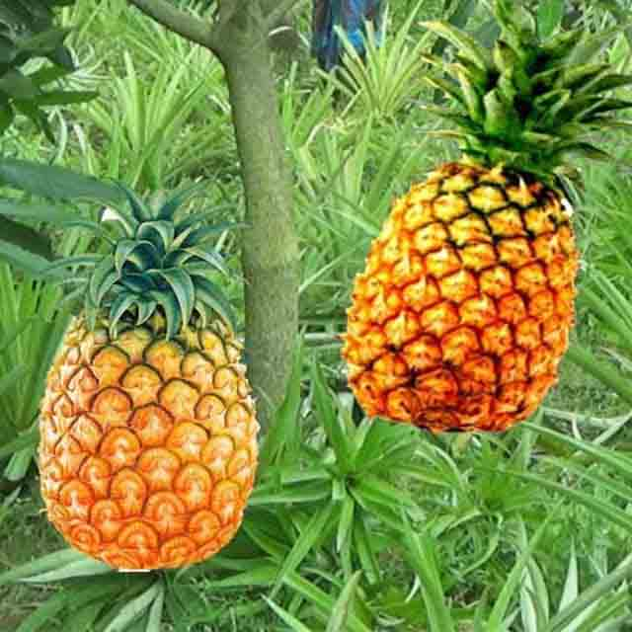
ক. আরবি, ফারসি, ইংরেজি ইত্যাদি বিদেশি ভাষা থেকে আগত
শব্দে মূর্ধন্য-ষ হয় না।
নিচের ছবিগুলোতে কী দেখছ?
তসবি
হাদিস গ্রন্থ
পেন্সিল
আনারস
আরবি শব্দে দন্ত্য-স
হয়েছে
আরবি শব্দে দন্ত্য-স
হয়েছে
ইংরেজি শব্দে দন্ত্য-স
হয়েছে
পর্তুগিজ শব্দে দন্ত্য-স
হয়েছে।
একই নিয়মে হয়-ইউনিভার্সিটি, স্কুল, গোসল, জিনিস, স্টেশন, মাস্টার ইত্যাদি

Slide 18
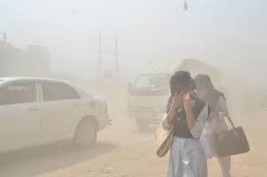
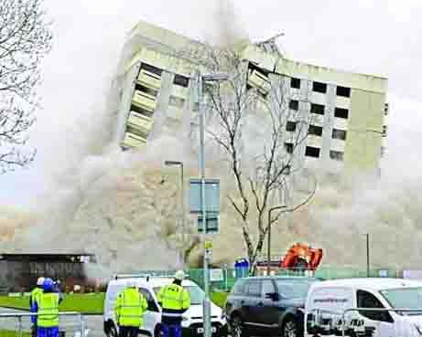
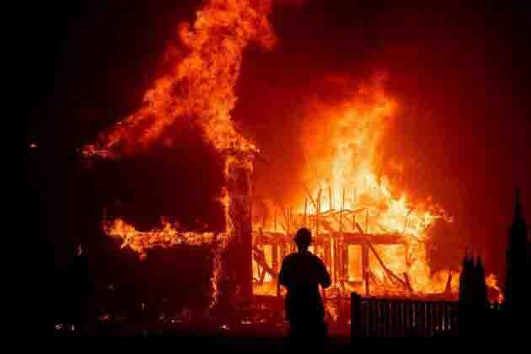
খ. সাৎ প্রত্যয়ের দন্ত্য-স অপরিবর্তিত থাকে, সেখানে মূর্ধন্য-ষ হয় না।
ভূমিসাৎ
ধূলিসাৎ
অগ্নিসাৎ

Slide 19
দলীয় কাজ
কোন কোন ক্ষেত্রে মূর্ধন্য-ষ ব্যবহৃত হয় না উদাহরণসহ লেখ।

Slide 20
মূল্যায়ন
১। যে বিধানে তৎসম শব্দে ষ-এর ব্যবহার নিয়ন্ত্রিত
হয় তাকে কী বলে?
(ক) ষত্ব বিধান
(খ) ণত্ব বিধান
(গ) উপসর্গ
(ঘ) প্রত্যয়
২। নিচের কোন শব্দটিতে স্বভাবতই ‘ষ’ হয়েছে?
(ক) কৃষক
(খ) ওষ্ঠ
(গ) সুষমা
(ঘ) কোষ

Slide 21
মূল্যায়ন
৩। ‘ঋ’-কারের পর ‘ষ’ হয়-এ নিয়মের উদাহরণ
কোনটি?
(ক) চিকীর্ষা
(খ) প্রতিষ্ঠান
(গ) উৎকৃষ্ট
(ঘ) ষড়যন্ত্র
৪। বিদেশি ভাষা থেকে আগত শব্দে কোনটি ব্যবহৃত
হয় না?
(ক) ল
(খ) ষ
(গ) শ
(ঘ) স

Slide 22
মূল্যায়ন
৫। ষত্ব বিধান বলতে কী বোঝ?
৬। ষত্ব বিধানের ২টি নিয়ম বল।
৭। অ, আ ছাড়া অন্য স্বরধ্বনি এবং ক, র-এই সব বর্ণের পরবর্তী
দন্ত্য-স মূর্ধন্য-ষ হয়।
যেমন…………………….........৫টি উদাহরণ দাও।
৮। বিদেশি ও দেশি শব্দের বানানে ষ হয় না।
যেমন……………………৩টি উদাহরণ দাও।
ঊষা
এষণা
বিষম
ভবিষ্যৎ
,মুমূর্ষু
মাস্টার
তছবি
বিশ-(কুড়ি)

Slide 23
বাড়ির কাজ
নিচের শব্দগুলোতে ষত্ব বিধানের কোন নিয়মে ষ ব্যবহৃত হয়েছে? লিখে আনবে।
১.জিগীষা ২.পরিষদ ৩.কৃষ্ণ ৪.সন্তুষ্ট ৫.মহিষ

Slide 24
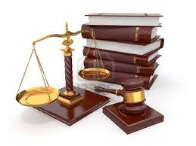
আজকের মত সবাইকে ধন্যবাদ
স
ষ

